Slide 1
Lab scale SSF Δοκιμή διαφορετικών ποσοτήτων του mix
Mix Progen
0, 1, 2, 4, 8 mL

Slide 2
Πειραματική Διαδικασία
Πειράματα με σταθερή αραίωση 1:3 (200 g FW, 600 g Νερό) και θερμοκρασία 35 C. Δοκιμή διάφορων ποσοτήτων ενζύμου (0, 1, 2, 4, 8 mL).
Δείγματα στις 0, 24, 48 και 72 ώρες
Ανάλυσεις HPLC, pH, EC, sCOD (sCOD έγινε μόνο αρχικό και τελικό)
Σύγκριση των ποσοτήτων μεταξύ τους και σύγκριση των 2 mL με το πείραμα στους 45 C

Slide 3
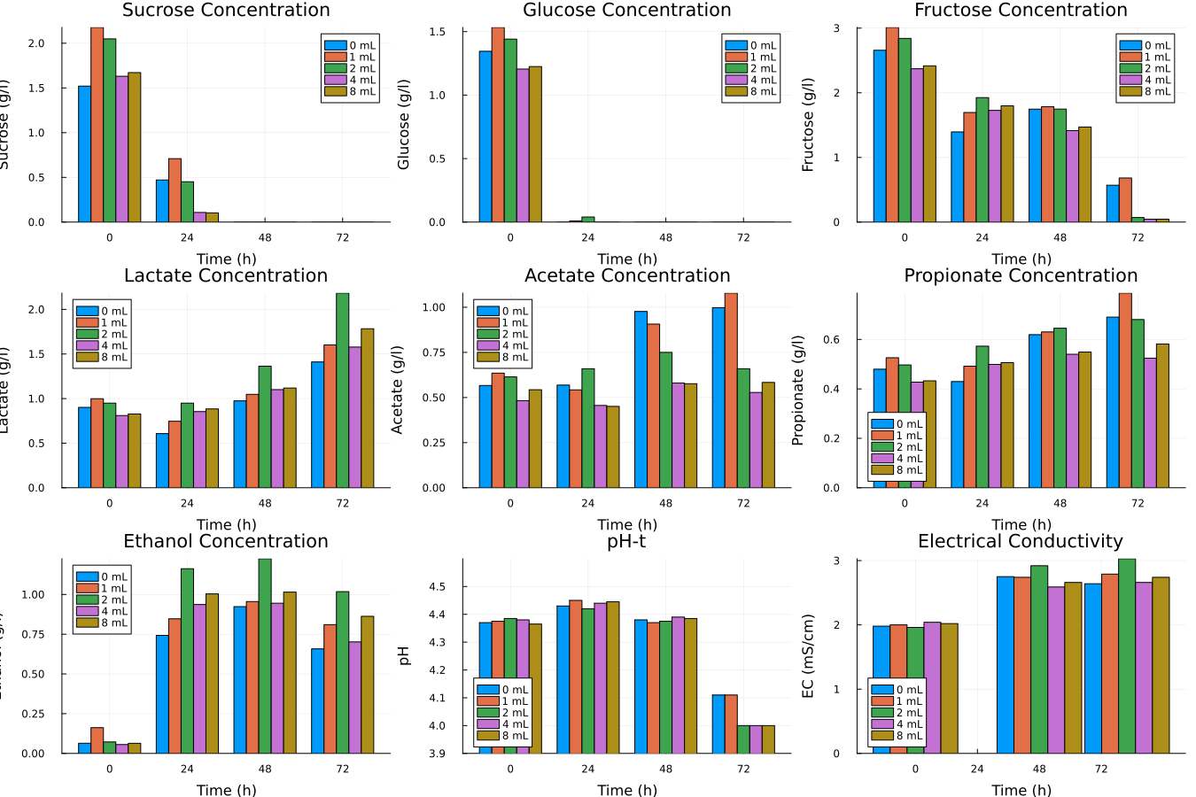
Συγκριτικά διαγράμματα με βάση την ποσότητα του μιξ

Slide 4
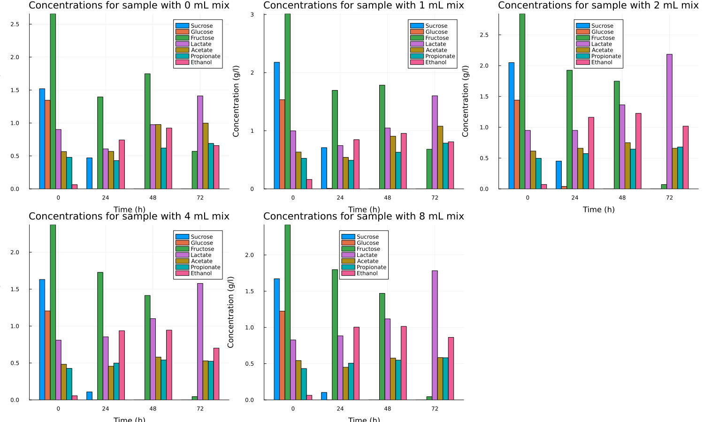
Διαγράμματα Συγκεντρώσεων ανά ποσότητα μιξ

Slide 5
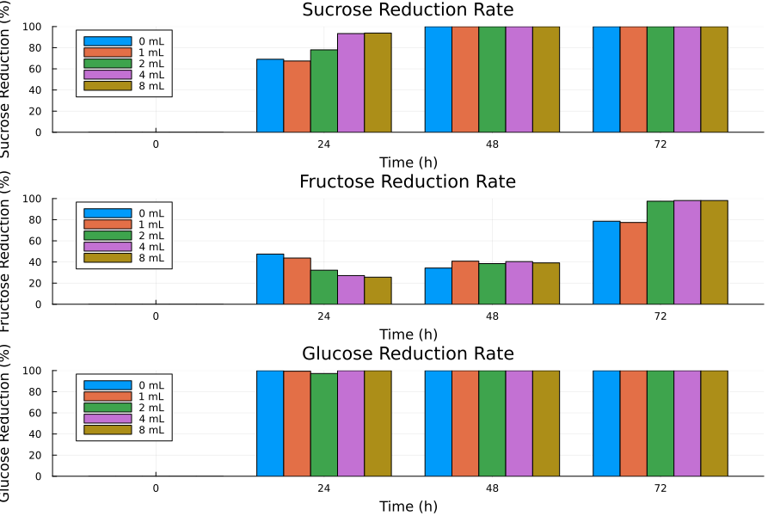
Reduction Rate Σακχάρων

Slide 6
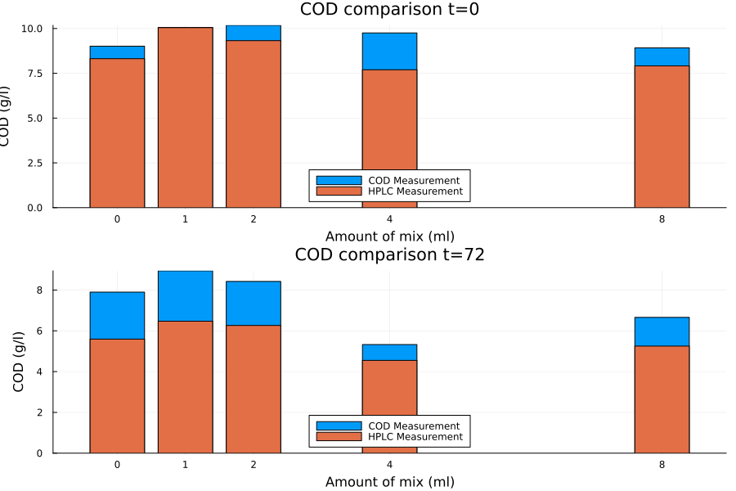
Πόση απτην οργανική ύλη μετράμε με την HPLC
Την στιγμή 0, εκτός από το 4 (στο οποίο ίσως έγινε κάποιο σφάλμα στην μέτρηση του COD) όλα δείχνουν την HPLC και το COD πολύ κοντά μεταξύ τους άρα μετράμε μάλλον όλη την οργανική ύλη.
Στο τέλος του πειράματος (t=72h), υπάρχει ένα λίγο πιο σημαντικό σφάλμα άρα μάλλον έχει παραχθεί κάτι που δεν μετράμε.

Slide 7
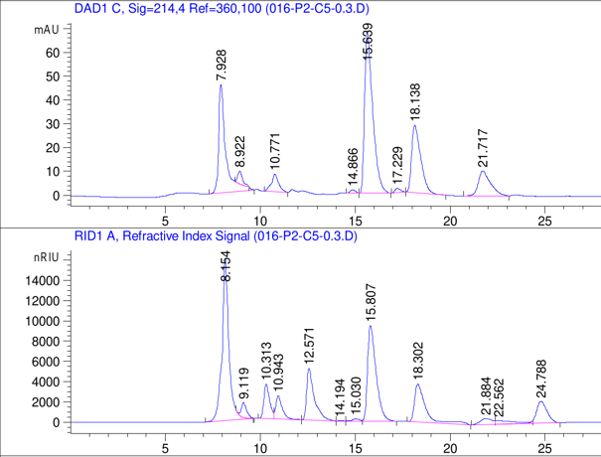
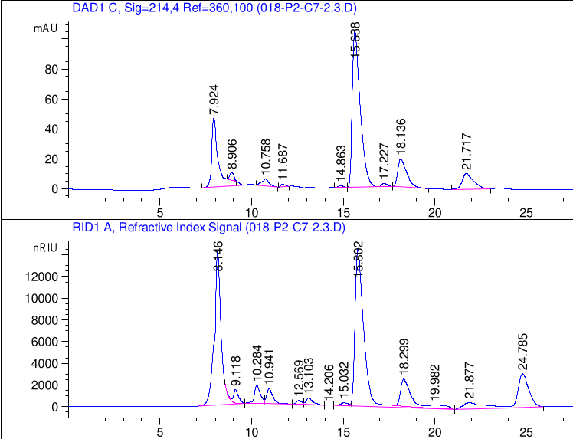
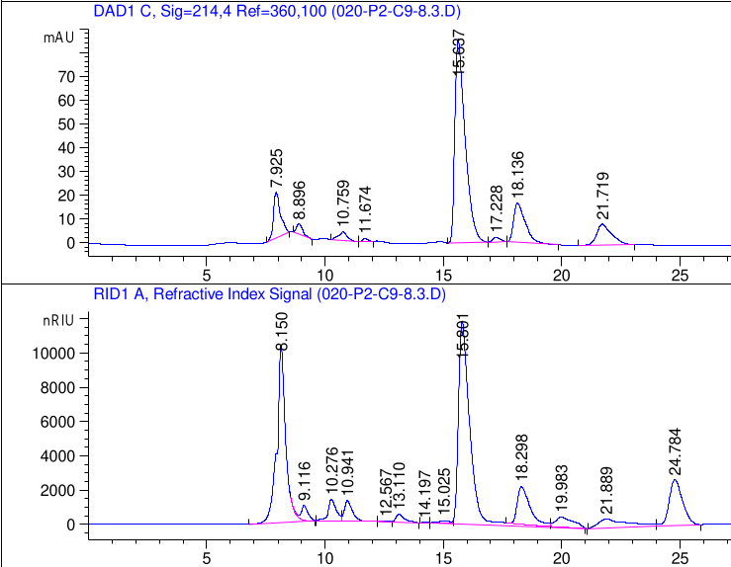
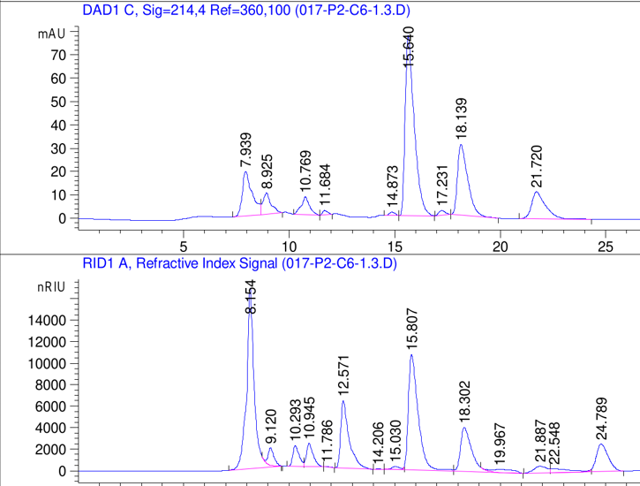
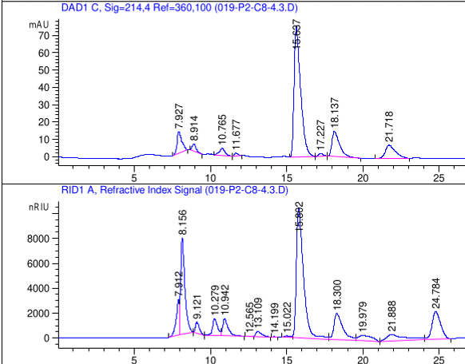
Χρωματογραφήματα t = 72h
0 ml
2 ml
8 ml
1 ml
4 ml

Slide 8
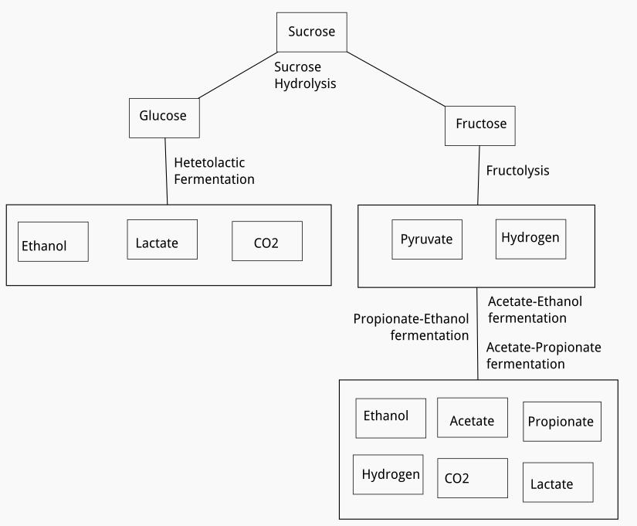
Μεταβολικά μονοπάτια που ακολουθούνται
Το αρχικό απόβλητο αποτελείται κυρίως από σακχαρόζη, γλυκόζη και φρουκτόζη. Για να ερμηνευθούν τα αποτελέσματα όπου παράγεται αιθανόλη και γαλακτικό οξύ, υποτέθηκε πως η γλυκόζη μετατρέπεται κατά 100% με heterolactic fermentation σε αιθανόλη και γαλακτικό ενώ η φρουκτόζη μπορεί να δώσει ως προιόντα οξικό και αιθανόλη, οξικό και προπιονικό ή αιθανόλη και προπιονικό, όπου το προπιονικό χρησιμοποιεί ως ενδιάμεσο το γαλακτικό και είναι πιθανόν να σταματήσει και εκεί.
Επίσης, επειδή υπάρχει μία καθυστέρηση πριν εμφανιστούν τα προιόντα, έχει αγνοηθεί η φρουκτόζη που καταναλώνεται μεταξύ 48 και 72 ώρες.

Slide 9
Μεταβολικά μονοπάτια που ακολουθούνται II
Τα δύο βασικά προβλήματα που παρουσιάζονται είναι: Επειδή κάνουμε ένα batch πείραμα σε μη μόνιμη κατάσταση, οι στοιχειομετρίες που έχουν υποτεθεί δεν είναι σίγουρο ότι ισχύουν. Έχουμε υποθέσει πως όλα τα σάκχαρα πάνε προς μεταβολικά προιόντα και τα προιόντα δεν καταναλώνονται, ενώ στην πράξη, όλα αυτά καταναλώνονται και για ανάπτυξη της βιομάζας σε ένα βαθμό.
Όμως, παρόλα αυτά, προκύπτουν κάποιες πολύ καλές προσεγγίσεις της κατάστασης στις 72 ώρες με τις εξής επιλογές:
- 0 ml: 68% σε acetate-ethanol (AE), 25% σε acetate-propionate (AP) με αναλογία 1:2, 7% σε propionate-ethanol (PE)
- 1 ml: 21% σε AE, 79% σε AP με το 54% αυτού να είναι οξικό
- 2 ml: 33% σε AE, 3% σε AP και 64% σε PE
- 4 ml: 37% σε AE, 18% σε AP, 45% σε PE
- 8 ml: 45% σε AE, 7% σε AP, 48% σε PE

Slide 10
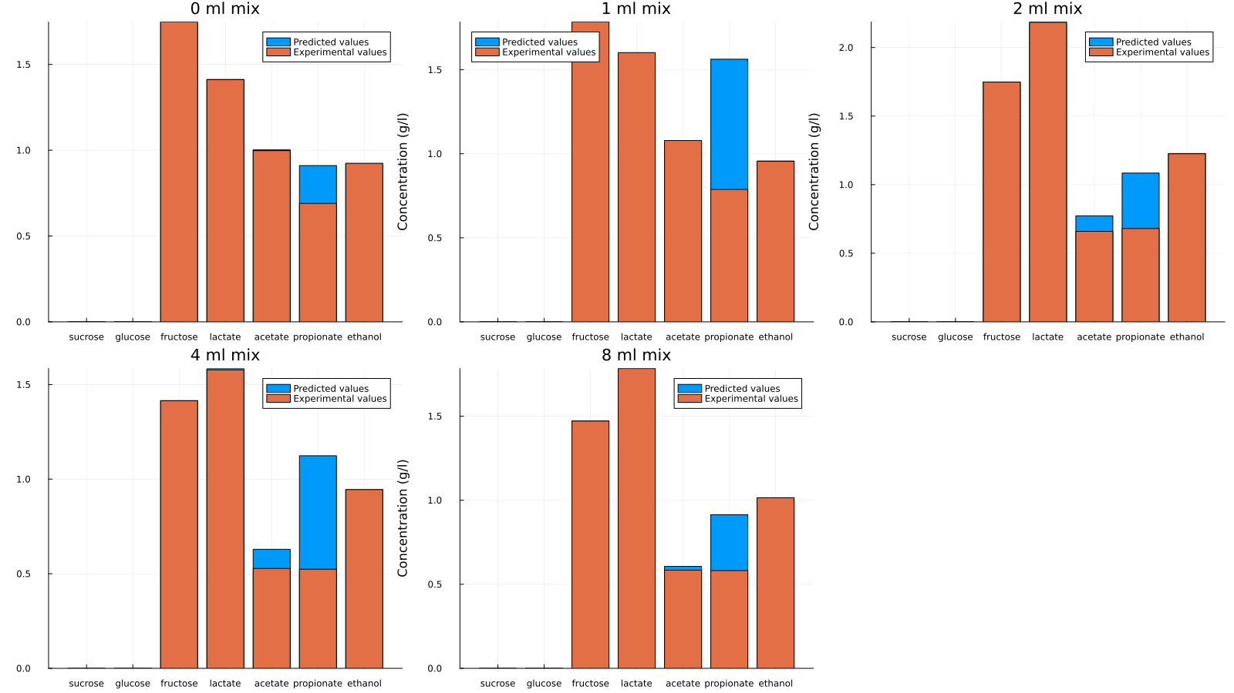
Μεταβολικά μονοπάτια που ακολουθούνται III
Το ότι αυτά τα ισοζύγια βγαίνουν χωρίς να υποεκτιμάται καμία τιμή σημαίνει και ότι τα συνολικά σάκχαρα δεν αυξάνονται
(άρα πιθανόν δεν γίνεται καν υδρόλυση πέρα από αυτήν της σακχαρόζης).

Slide 11
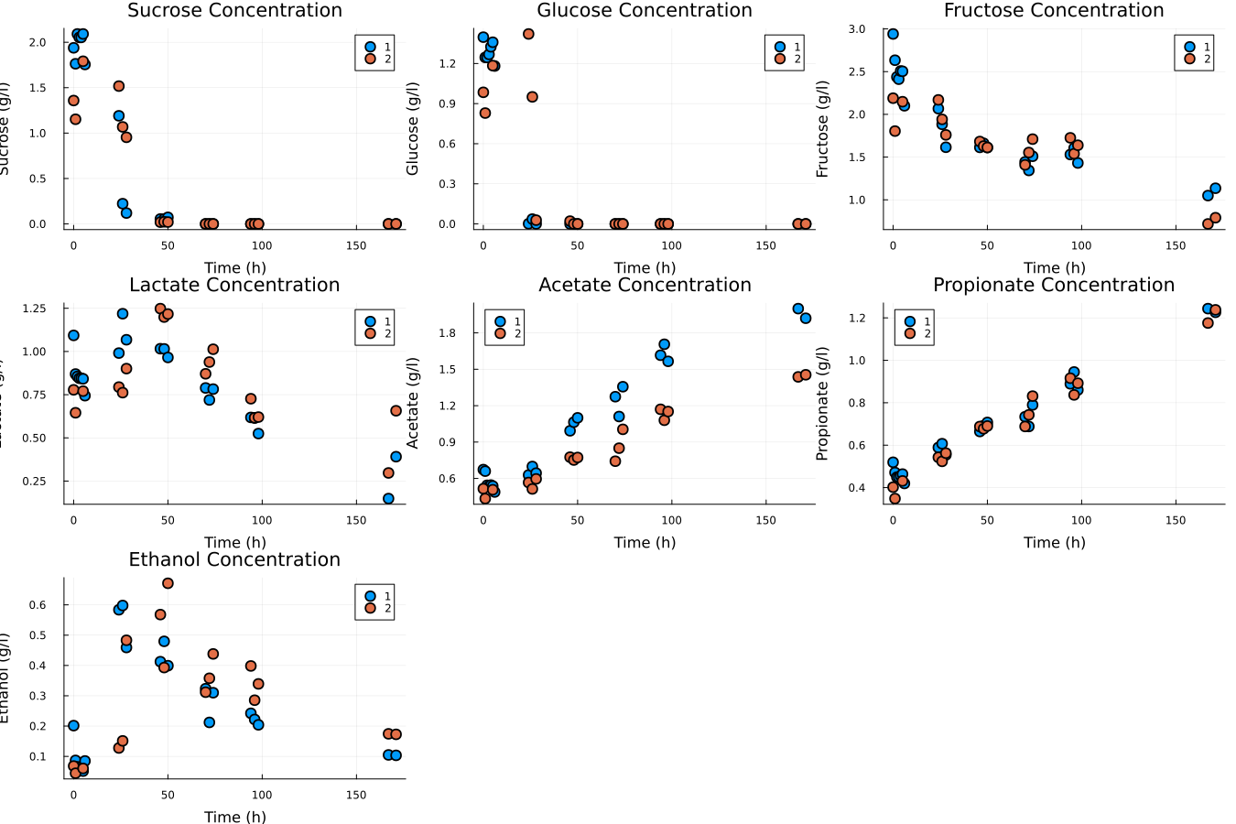
Υπενθύμιση αποτελεσμάτων του κινητικού πειράματος (45 C θερμοκρασία, 2 mL mix, 2 επαναλήψεις)

Slide 12
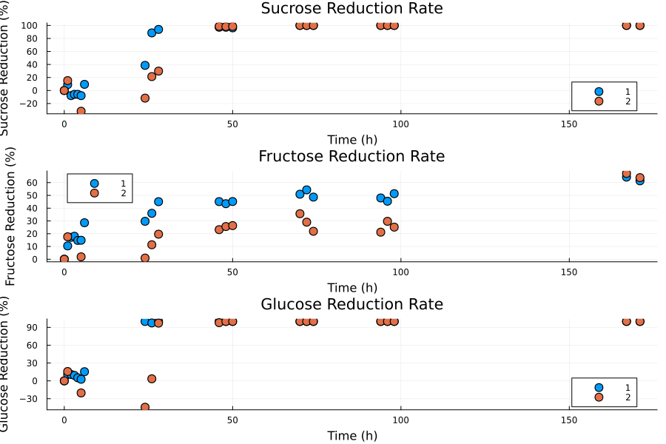
Reduction rate σακχάρων στο κινητικό πείραμα

Slide 13
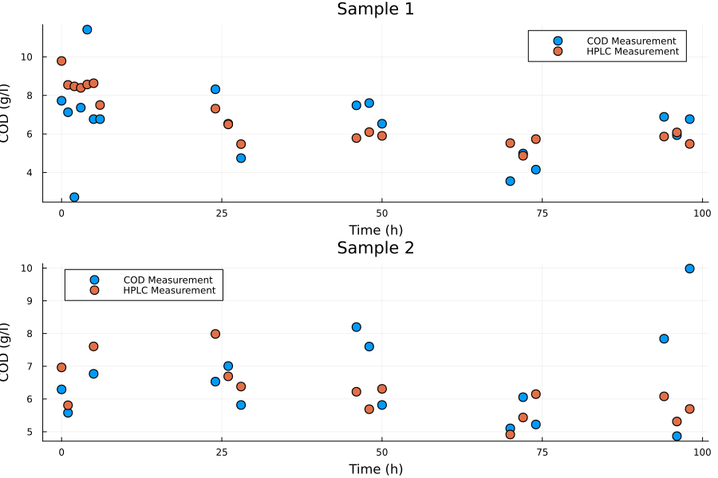
Συσχέτιση COD-HPLC
Αξίζει να σημειωθεί πως στο πείραμα αυτό είχε γίνει αραίωση 1:50 και κάποιες τιμές απορρόφησης ήταν σχετικά κοντά σε αυτήν του blank, οπότε αναμενόταν πως το σφάλμα είναι αρκετά μεγάλο και το βασικό συμπέρασμα αυτών των διαγραμμάτων είναι ακριβώς αυτό. Το COD δεν θεωρείται αρκετά αξιόπιστο για να βγούν συμπεράσματα όπως του άλλου πειράματος.

Slide 14
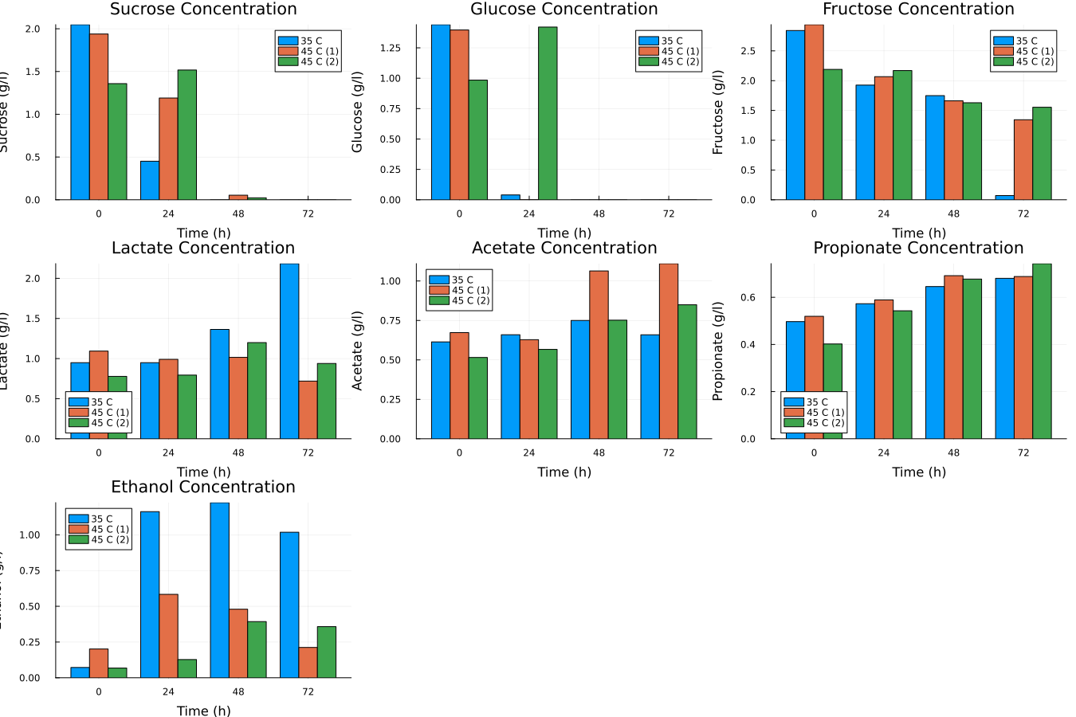
Συγκριτικά Διαγράμματα με βάση την θερμοκρασία

Slide 15
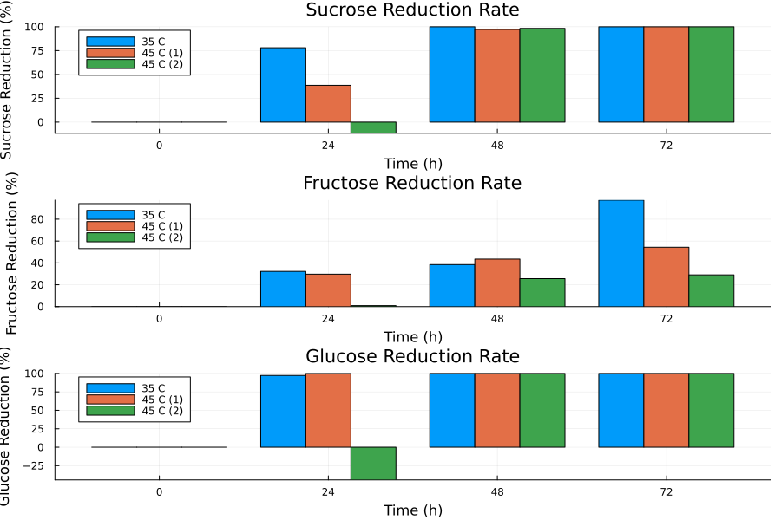
Reduction Rate Σακχάρων – Σύγκριση Θερμοκρασιών

Slide 16
Μεταβολικά Μονοπάτια @45 C
Όπως φαίνεται στα προηγούμενα διαγράμματα, τα τελικά προιόντα στις 2 θερμοκρασίες είναι αρκετά διαφορετικά. Παράγεται αρκετά λιγότερη αιθανόλη και αρκετά περισσότερο οξικό. Οπότε, μπορεί να θεωρηθεί ένα διαφορετικό μεταβολικό μονοπάτι. Σε αυτό συμπεριλαμβάνουμε την πιθανότητα της μετατροπής των σακχάρων μόνο σε οξικό οξύ και την πιθανότητα να μην πάει όλη η γλυκόζη σε heterolactate. Επίσης μπορούν να συμπεριληφθούν και οι αντιδράσεις κατανάλωσης αιθανόλης προς οξικό και γαλακτικού προς προπιονικό καθώς οι μειώσεις τους είναι σημαντικές.
Για τις συγκεντρώσεις του πρώτου δοχείου, μπορούν να εξηγηθούν εύκολα αν το 90% της γλυκόζης πάει σε heterolactate και τα υπόλοιπα σάκχαρα πάνε κατά 30% σε παραγωγή οξικού και προπιονικού και το 70% μόνο σε οξικό. Έτσι, βλέπουμε το peak αιθανόλης και γαλακτικού, με overestimation των οξέων την ίδια ώρα, αλλά σε εύλογο βαθμό καθώς τα βλέπουμε σε πολύ μεγάλες τιμές την τελική στιγμή του πειράματος (171 h). Μαζί με τις αντιδράσεις κατανάλωσης τους, το προπιονικό και το οξικό γίνονται αρκετά overestimated, αλλά είχαν αρκετή τάση αύξησης, οπότε αν το πείραμα αφηνόταν περισσότερες μέρες ίσως βλέπαμε αυτές τις τιμές.
Για το 2ο δοχείο, παράχθηκε περισσότερη αιθανόλη, οπότε θεωρήθηκε όλη η γλυκόζη και το 18% της φρουκτόζης δώσαν ένα mol αιθανόλης κατά τον μεταβολισμό τους. Απτην υπόλοιπη φρουκτόζη, το 38% πήγε μόνο σε οξικό και το 44% σε μίγμα οξέων. Με αυτά, έχουμε παρόμοιο αποτέλεσμα του σωστού prediction αιθανόλης και γαλακτικού αλλά μικρή υπερεκτίμηση των οξέων που αναμένεται να αυξηθούν περαιτέρω μέχρι την μόνιμη κατάσταση.

Slide 17
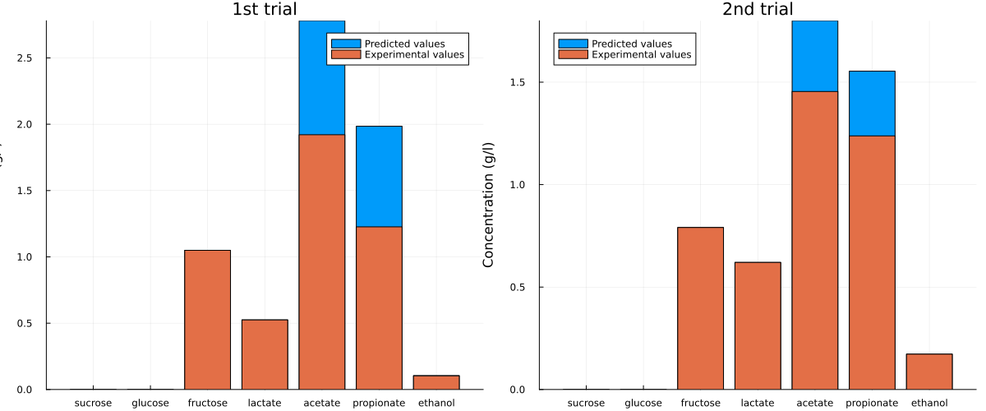
Μεταβολικά Μονοπάτια @45 C

Slide 18
Πειραματική Διαδικασία II – Πείραμα 21-24/11
Πειράματα με σταθερή αραίωση 1:3 (200 g FW, 600 g Νερό) και θερμοκρασία 40 C. Δοκιμή διάφορων ποσοτήτων ενζύμου (0, 1, 2, 4, 8 mL).
Δείγματα στις 0, 24, 48 και 72 ώρες
Ανάλυσεις HPLC, pH, EC, sCOD (sCOD έγινε μόνο αρχικό και τελικό)
Σύγκριση των ποσοτήτων μεταξύ τους και σύγκριση των 2 mL με το πείραμα στους 45 C

Slide 19
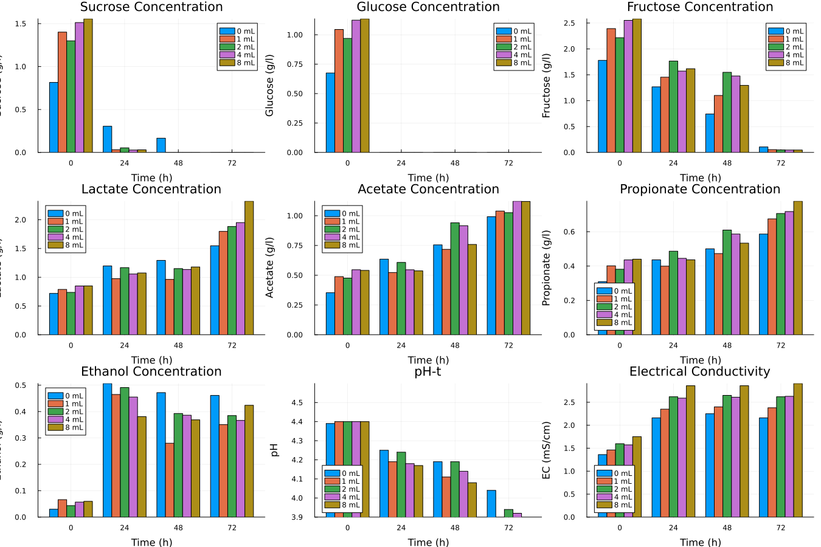
Συγκριτικά διαγράμματα με βάση την ποσότητα του μιξ

Slide 20
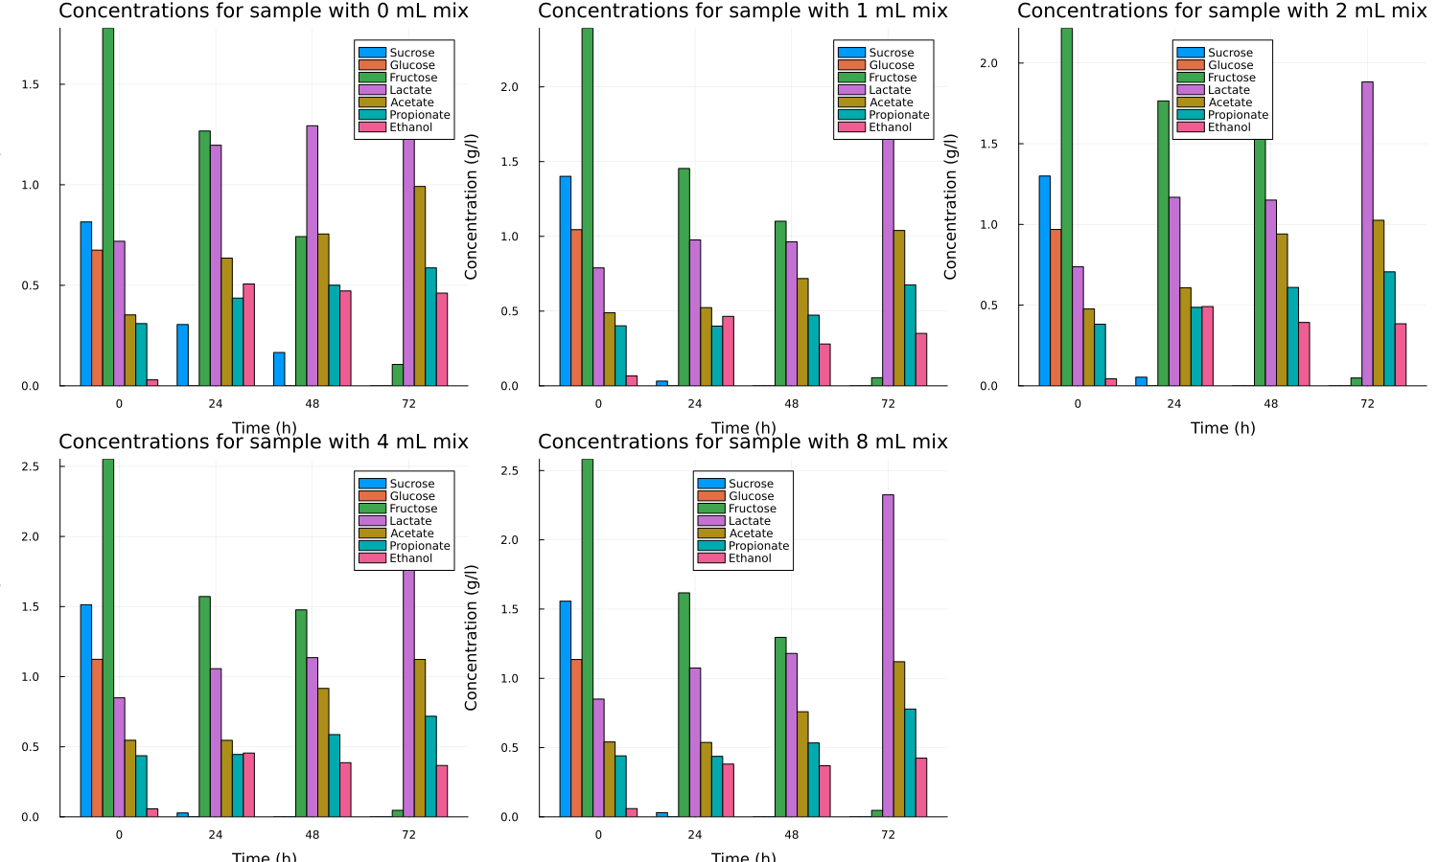
Διαγράμματα Συγκεντρώσεων ανά ποσότητα μιξ

Slide 21
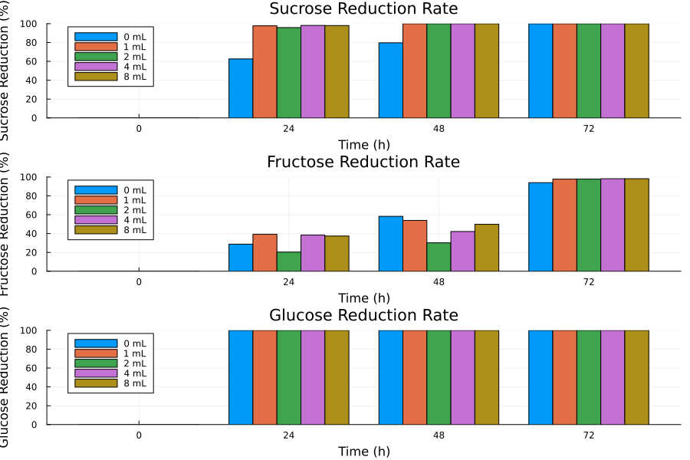
Reduction Rate Σακχάρων

Slide 22
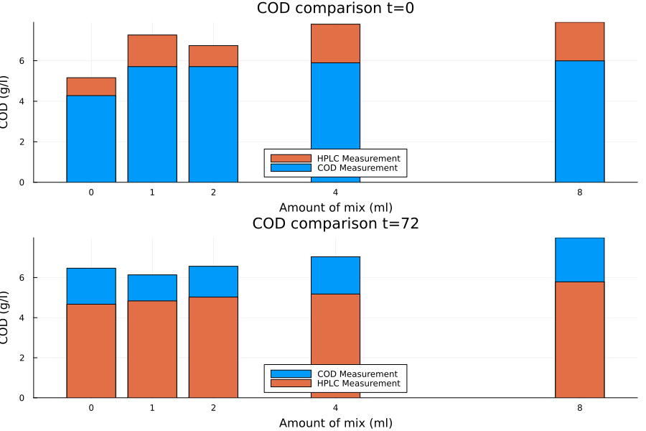
Πόση απτην οργανική ύλη μετράμε με την HPLC
Την στιγμή 0, στο πείραμα αυτό βγαίνει το COD υποεκτιμημένο σε όλες τις μετρήσεις, το οποίο είναι αρκετά περίεργο.
Όμως, στις 72 h, φαίνεται να συμφωνεί με το προηγούμενο πείραμα.

Slide 23
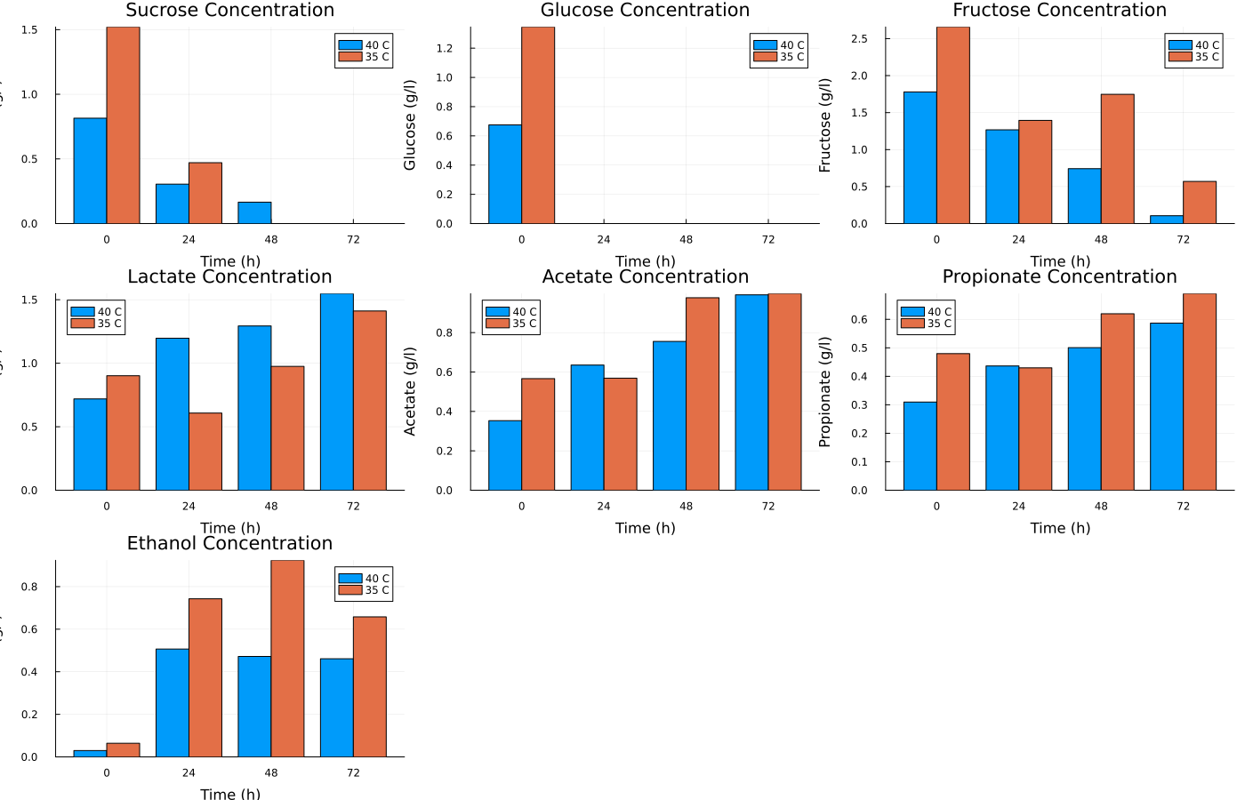
Συγκριτικά Διαγράμματα Θερμοκρασίας για 0 ml mix

Slide 24
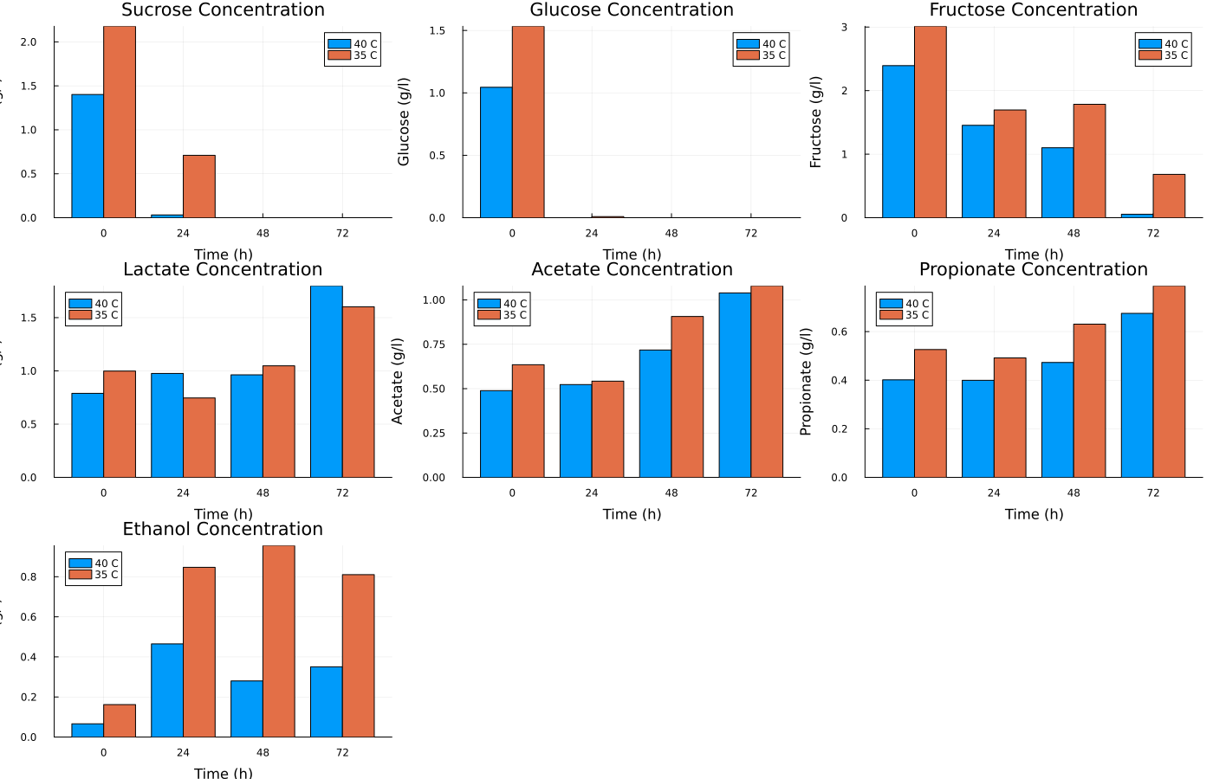
Συγκριτικά Διαγράμματα Θερμοκρασίας για 1 ml mix

Slide 25
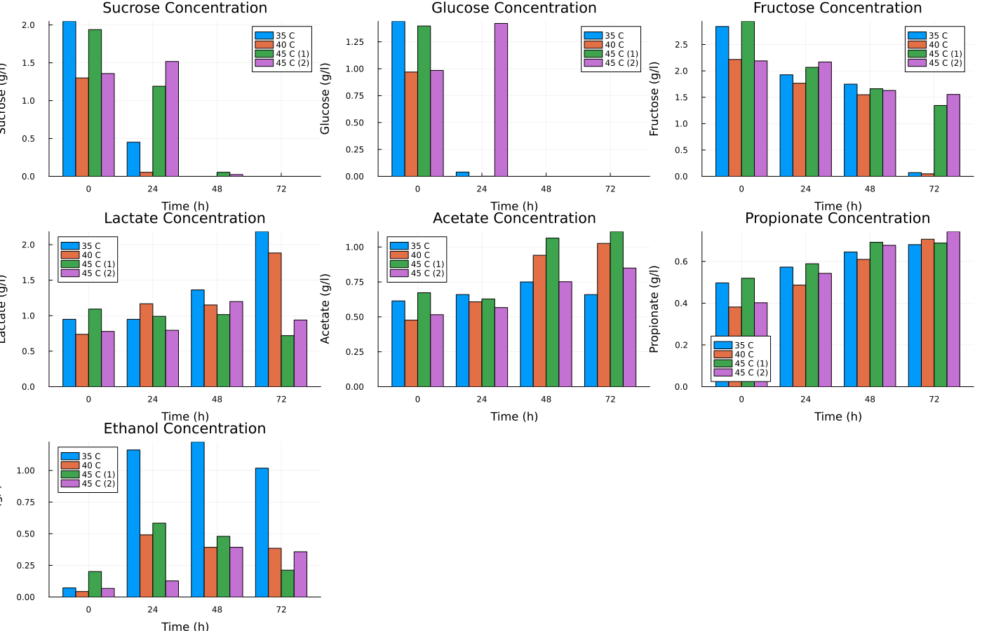
Συγκριτικά Διαγράμματα Θερμοκρασίας για 2 ml mix

Slide 26
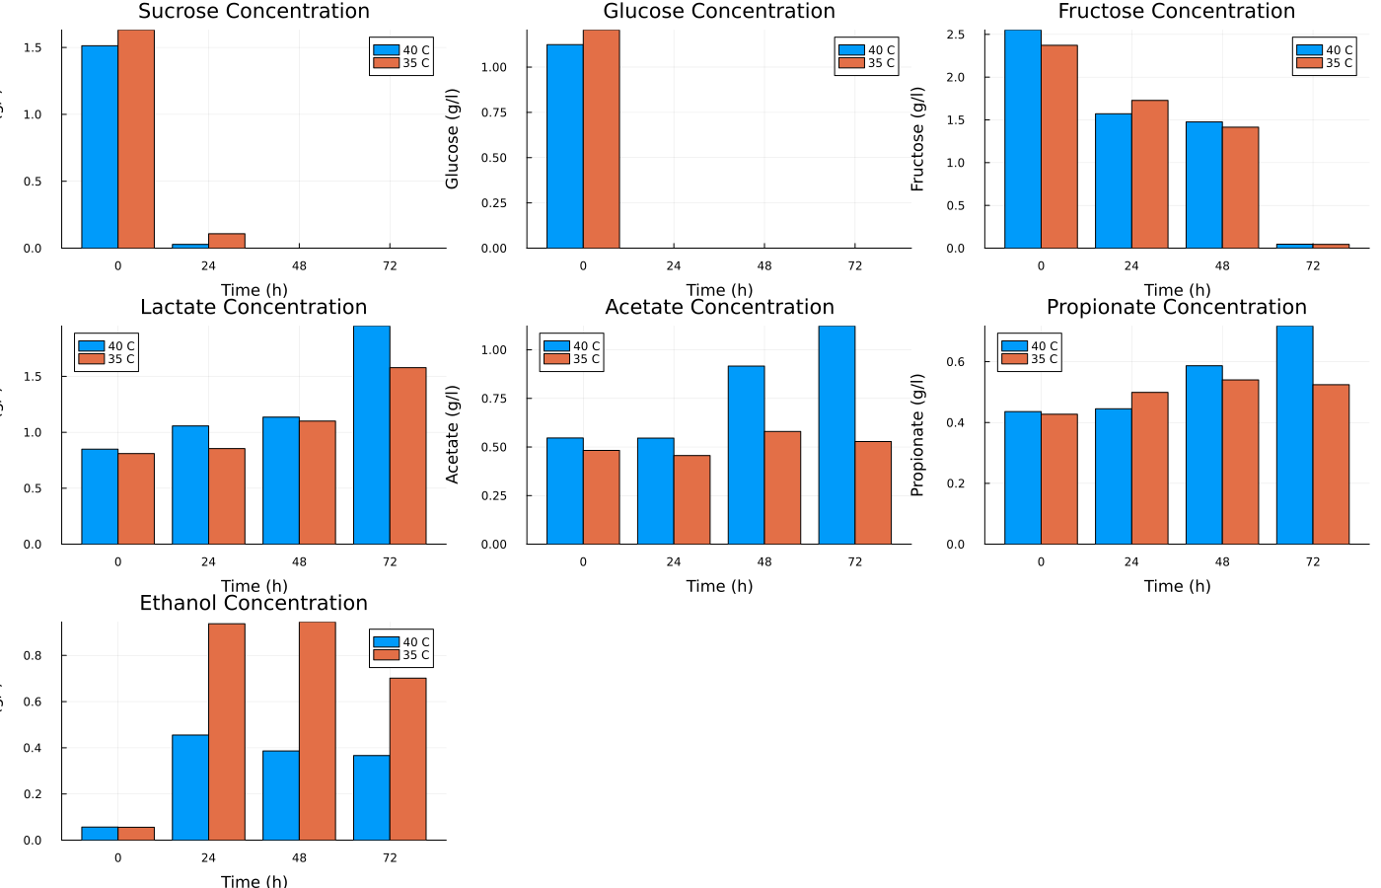
Συγκριτικά Διαγράμματα Θερμοκρασίας για 4 ml mix

Slide 27
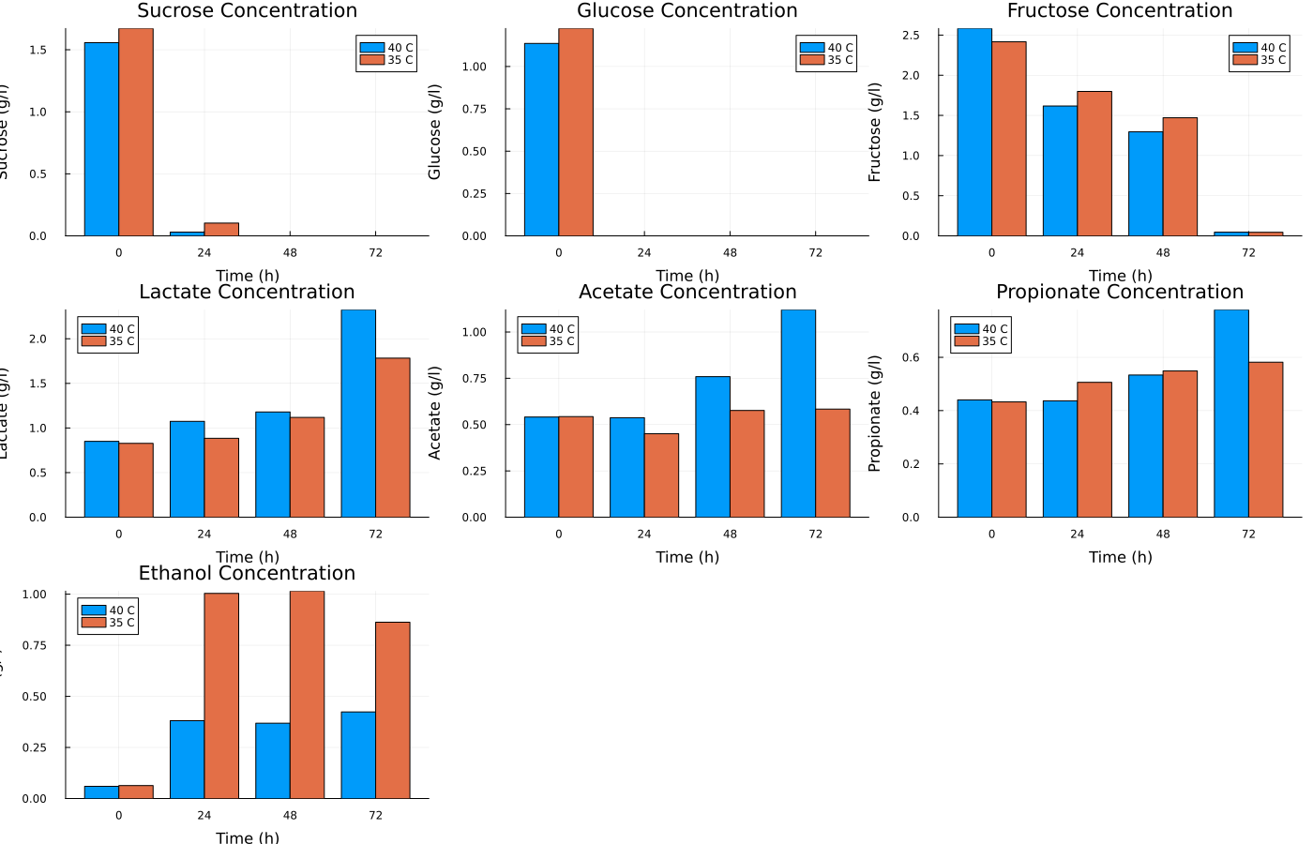
Συγκριτικά Διαγράμματα Θερμοκρασίας για 8 ml mix

Slide 28
Συμπεράσματα – Κατανάλωση σακχάρων, pH, Αγωγιμότητα
Η γλυκόζη τελειώνει πολύ κοντά στις 24 ώρες πειράματος και στις τρείς θερμοκρασίες. Για θερμοκρασία 35 C το όργανο μετράει γλυκόζη σε όλα τα πειράματα στις 24 ώρες, αλλά η καμπύλη μας βγάζει ότι αυτή η συγκέντρωση είναι αρνητική (άρα είναι πολύ κοντά στο 0). Μόνη εξαίρεση αποτελεί το πείραμα με 8 mL, όπου το οργάνο δεν μπορεί καν να ανιχνεύσει γλυκόζη στις 24 ώρες άρα τελείωσε νωρίτερα. Στους 45 C, στη μία επανάληψη η γλυκόζη έχει τελειώσει στις 24 ώρες και στην άλλη στις 26 ώρες περίπου. Στους 40 C, έχει τελειώσει πριν τις 24 h.
Η σακχαρόζη τελειώνει μετά τις 24 ώρες, αλλά μέχρι τότε έχει καταναλωθεί ένα σημαντικό ποσόστο.
Η φρουκτόζη μπορεί να καταναλωθεί πλήρως στους 35 C και στους 40 C αλλά πιο αργά από τα άλλα σάκχαρα (στις 72 h η συγκέντρωση ήταν κοντά στο 0). Στους 45 C, καταναλώνεται και πάλι με αργό ρυθμό, αλλά ακόμη και σε 171 h δεν καταναλώθηκε πλήρως αλλά μόνο περίπου κατά τα 2/3. Αυτό ίσως σημαίνει ότι οι μικροοργανισμοί που μπορούν να την μεταβολίσουν είναι μεσόφιλοι.
Το pH έχει μία μικρή μείωση κατά τις πρώτες 48 ώρες, αλλά μετά αρχίζουν να παράγονται περισσότερα οξέα και μειώνεται σημαντικά.
Η ηλεκτρική αγωγιμότητα έχει μία μικρή αύξηση κατά την διάρκεια του πειράματος στους 35 C ενώ στους 40 C, μένει σχεδόν σταθερή μετά τις 24 ώρες.

Slide 29
Συμπεράσματα – Προιόντα
Βασικότερο προιόν της γλυκόζης αποτελεί η αιθανόλη καθώς παρατηρείται μία μεγάλη αύξηση της στο 24ωρο. Οι μικροοργανισμοί που κάνουν την μετατροπή αυτή είναι μεσόφιλοι καθώς στους 35 C παράγεται περισσότερη αιθανόλη. Βέβαια, στις 48 ώρες παρατηρείται αύξηση και των οξέων χωρίς να μειωθεί σημαντικά κάποια ένωση, οπότε το μονοπάτι που ακολουθείται παράγει αιθανόλη με ένα συμπροιόν (είτε γαλακτικό ή οξικό οξύ)
Σε μικρή ποσότητα μιξ, στους 35 C, το οξικό οξύ φαίνεται να είναι το κύριο συμπροιόν της αιθανόλης. Αν η ποσότητα όμως αυξηθεί, το γαλακτικό οξύ αρχίζει να υπερισχύει ως βασικό μεταβολικό προιόν. Στους 45 C, το οξικό υπερισχύει ακόμη και σε μεγάλη ποσότητα μιξ. Συμπέρασμα είναι πως τα food waste δεν έχουν τόσους μικροοργανισμούς που παράγουν γαλακτικό οξύ και ότι οι οξικογόνοι είναι θερμόφιλοι ενώ οι μικροοργανισμοί που παράγουν γαλακτικό είναι μεσόφιλοι. Στους 40 C, παράγονται και τα δύο σε μεγάλη ποσότητα, δείχνοντας ότι το μεταβολικό μονοπάτι είναι μάλλον κάτι ενδιάμεσο των άλλων δύο.

Slide 30
Συμπεράσματα – Προιόντα ΙΙ
Το προπιονικό οξύ είναι το λιγότερο ευαίσθητο προιόν στις μεταβολές της ποσότητας του μιξ αλλά και της θερμοκρασίας. Παράγεται μάλλον από αναγωγή μίας ποσότητας του γαλακτικού οξέος που παράγεται.
Oι ποσότητες 4 και 8 mL του μιξ μοιάζουν αρκετά μεταξύ τους (το οποίο φαίνεται και από τα διαγράμματα και δοκιμάζοντας το “optimal” μεταβολικό μονοπάτι της μίας στην άλλη) και φάνηκε να έχουν αμελητέα ή και αρνητική επίδραση στο σύστημα σε σχέση με το 2 ml.
Οι μικροοργανισμοί που υπάρχουν στα food waste μπορούν να παράξουν κάθε ένα από τα προιόντα που μετράμε, οπότε οι μικροοργανισμοί του μιξ φαίνεται να αλλάζουν μόνο τους ρυθμούς παραγωγής και όχι το προφίλ προιόντων.

